Slide 1
Регуляризация, ансамбли моделей

Slide 2
Терминология
Обобщение (Generalization) – способность модели правильно работать на новых данных
Ошибка обучения (training error) – ошибка функции потерь на обучающей выборке – минимизация ошибки обучение – задача оптимизации в процессе обучения
Ошибка обобщения (generalization error, test error) – это математическое ожидание ошибки на новых входных данных - минимизация ошибки обучения – задача машинного обучения. Математическое ожидание вычисляется по возможным входным данным, выбираемым из распределения, которое, как мы думаем, может встретиться на практике. Как правило, для оценки ошибки обобщения модели измеряется ее качество на тестовом наборе данных, отдельном от обучающего набора.

Slide 3
Терминология
Регуляризация – любая модификация алгоритма обучения, предпринятая с целью уменьшить его ошибку обобщения, не уменьшая ошибки обучения
Цель регуляризации – предотвратить переобучение
Стратегии регуляризации:
Наложение дополнительных ограничений на модель машинного обучения, например на значения параметров.
Включение в целевую функцию дополнительных членов, которые можно рассматривать как мягкие ограничения на значения параметров. При правильном выборе такие дополнительные ограничения и штрафы могут приводить к повышению качества на тестовом наборе.
Ансамблевые методы, комбинируется несколько гипотез, объясняющих обучающие данные.

Slide 4
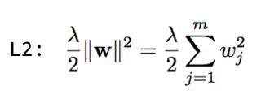
L² регуляризация, снижение весов
Цель – выбрать веса, близкие в началу координат

Slide 5
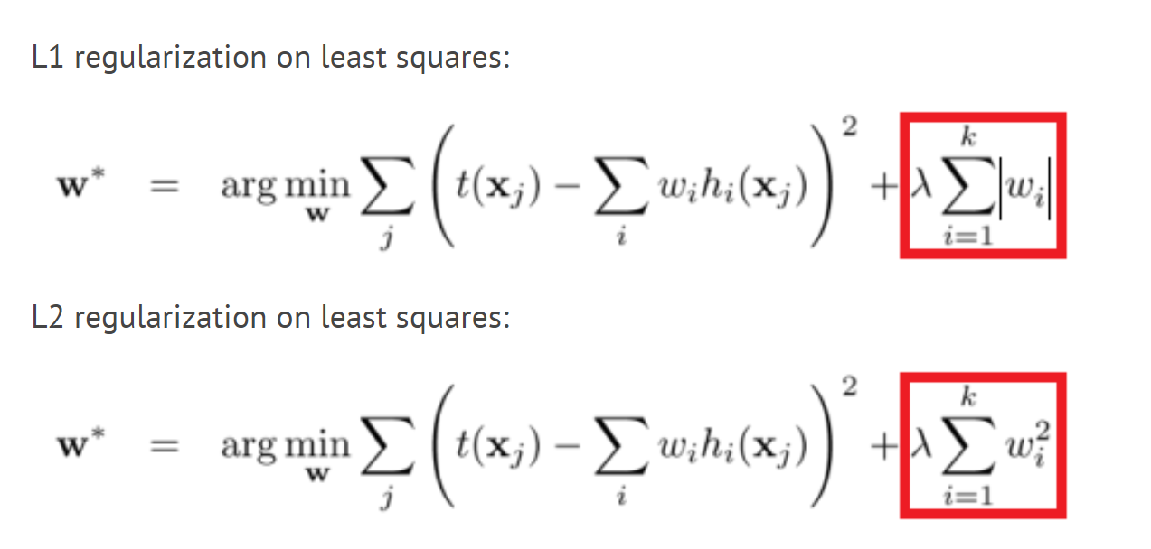
L¹ регуляризация

Slide 6
Ансамбли нейросетей
Модели должны быть максимально различны
Вычислить корреляцию между моделями (например, критерий согласия Пирсона)
Если Критерий согласия Пирсона < 0.9-0.95, то можно соединять, если нет – выбрать лучшую
Соединять можно разными методами:
Арифметическое среднее
Геометрическое среднее
То же, только взвешенное
…

